Slide 1

Semestre Académico 2022- II
ALGORITMO Y ESTRUCTURA DE DATOS I
Docente: MBA Ing. Gerald F. Basurco Zapata
gbasurcoz@usmp.pe

Slide 2
Ordenamiento de Datos en Vectores

Slide 3
Ordenamiento
Es la operación de organizar un conjunto de datos en un orden determinado que puede ser ascendente o descendente.
Métodos de ordenamiento:
Método de intercambio (burbuja)
Método de inserción
Método de selección
Método QuickSort

Slide 4
Ordenamiento Ascendente y Descendente
Vector original
29 | 80 | 14 | 25 | 13
0 | 1 | 2 | 3 | 4
Vector ordenado en forma ascendente
Vector ordenado en forma descendente
13 | 14 | 25 | 29 | 80
0 | 1 | 2 | 3 | 4
80 | 29 | 25 | 14 | 13
0 | 1 | 2 | 3 | 4

Slide 5
Método de Intercambio
Ordenamiento Ascendente
Vector Original
29 | 80 | 14 | 25 | 13
0 | 1 | 2 | 3 | 4
Se mantiene la posición 0 “fija” y se compara el valor de esta posición con los demás valores en las otras posiciones. En caso de cumplirse la condición se hace la transposición de términos.
¿29 > 80?
Falso
¿29 > 14?
Verdadero
29
0
80 | 14 | 25 | 13
1 | 2 | 3 | 4
29
0
80 | 14 | 25 | 13
1 | 2 | 3 | 4

Slide 6
Método de Intercambio
Ordenamiento Ascendente (transposición)
aux
29
aux
A
29
0
80 | 14 | 25 | 13
1 | 2 | 3 | 4
B
29
0
80 | 14 | 25 | 13
1 | 2 | 3 | 4
El valor de la posición 0 se asigna a una variable auxiliar
El valor que cumple la condición reemplaza el valor de la posición 0.
29
aux
C
14
0
80 | 14 | 25 | 13
1 | 2 | 3 | 4
D
14
0
80 | 29 | 25 | 13
1 | 2 | 3 | 4
El valor almacenado en la variable auxiliar se guarda en la posición del valor que cumplía la condición.
Fin del intercambio.

Slide 7
Método de Intercambio
Ordenamiento Ascendente
¿14 > 25?
Falso
¿14 > 13?
Verdadero
14
0
80 | 29 | 25 | 13
1 | 2 | 3 | 4
14
0
80 | 29 | 25 | 13
1 | 2 | 3 | 4

Slide 8
Método de Intercambio
Ordenamiento Ascendente (transposición)
aux
14
aux
A
14
0
80 | 29 | 25 | 13
1 | 2 | 3 | 4
B
14
0
80 | 29 | 25 | 13
1 | 2 | 3 | 4
El valor de la posición 0 se asigna a una variable auxiliar
El valor que cumple la condición reemplaza el valor de la posición 0.
14
aux
C
13
0
80 | 29 | 25 | 13
1 | 2 | 3 | 4
D
13
0
80 | 29 | 25 | 14
1 | 2 | 3 | 4
El valor almacenado en la variable auxiliar se guarda en la posición del valor que cumplía la condición.
Fin del intercambio.

Slide 9
Método de Intercambio
Ordenamiento Ascendente
Vector parcialmente ordenado
13 | 80 | 29 | 25 | 14
0 | 1 | 2 | 3 | 4
Se mantiene la posición 1 “fija” y se compara el valor de esta posición con los demás valores en las otras posiciones. En caso de cumplirse la condición se hace la transposición de términos.
¿80 > 29?
Verdadero
¿29 > 25?
Verdadero
13 | 80
0 | 1
29 | 25 | 14
2 | 3 | 4
13 | 29
0 | 1
80 | 25 | 14
2 | 3 | 4

Slide 10
Método de Intercambio
Ordenamiento Ascendente
¿25 > 14?
Verdadero
Vector parcialmente ordenado
13 | 25
0 | 1
80 | 29 | 14
2 | 3 | 4
13 | 14 | 80 | 29 | 25
0 | 1 | 2 | 3 | 4
¿80 > 29?
Verdadero
¿29 > 25?
Verdadero
Vector parcialmente ordenado
13 | 14 | 80
0 | 1 | 2
29 | 25
3 | 4
13 | 14 | 29
0 | 1 | 2
80 | 25
3 | 4
13 | 14 | 25 | 80 | 29
0 | 1 | 2 | 3 | 4

Slide 11
Método de Intercambio
Ordenamiento Ascendente
¿80 > 29?
Verdadero
Vector ordenado
13 | 14 | 25 | 80
0 | 1 | 2 | 3
29
4
13 | 14 | 25 | 29 | 80
0 | 1 | 2 | 3 | 4

Slide 12
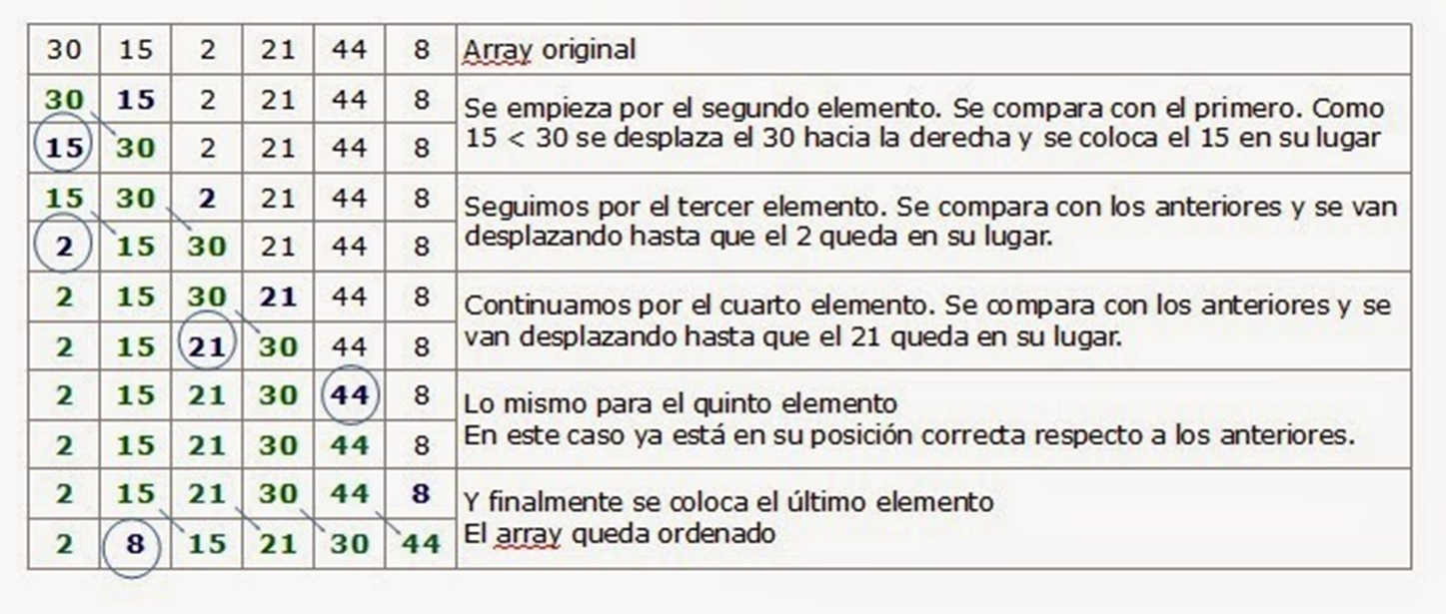
Método de Inserción

Slide 13


